Slide 1
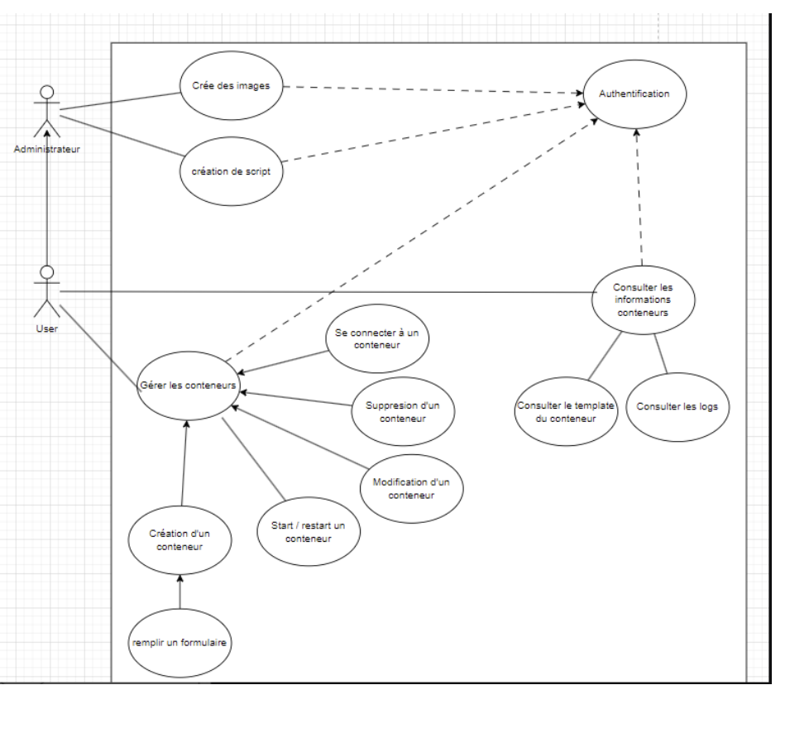
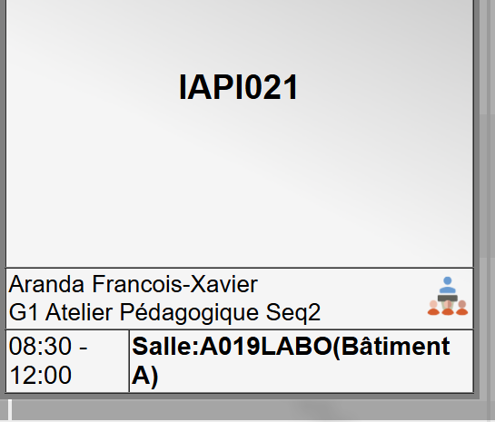
Atelier pédagogique seq2
EL Qadi Intissar
Assas Amine
Garonne Quentin
Graffeille Lucca

Slide 2
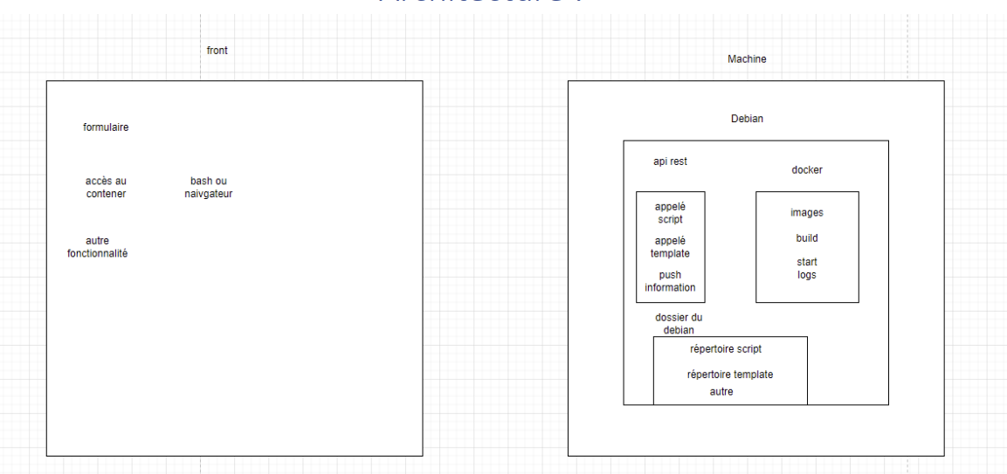
Sommaire
Explication du projet
Attentes du groupe CDAN
Diagramme de l’ensemble du projet
Architecture
Backend : Amine et Intissar
Frontend : Quentin et Lucca
Application et test
Débrief avec les CDAN
Conclusion

Slide 3
Explication du Projet
Notes:
La conteneurisation informatique permet de packager tous les services, scripts, API, librairies dont une application a besoin. L’objectif : en permettre l’exécution sur n’importe quel noyau compatible.

Slide 4
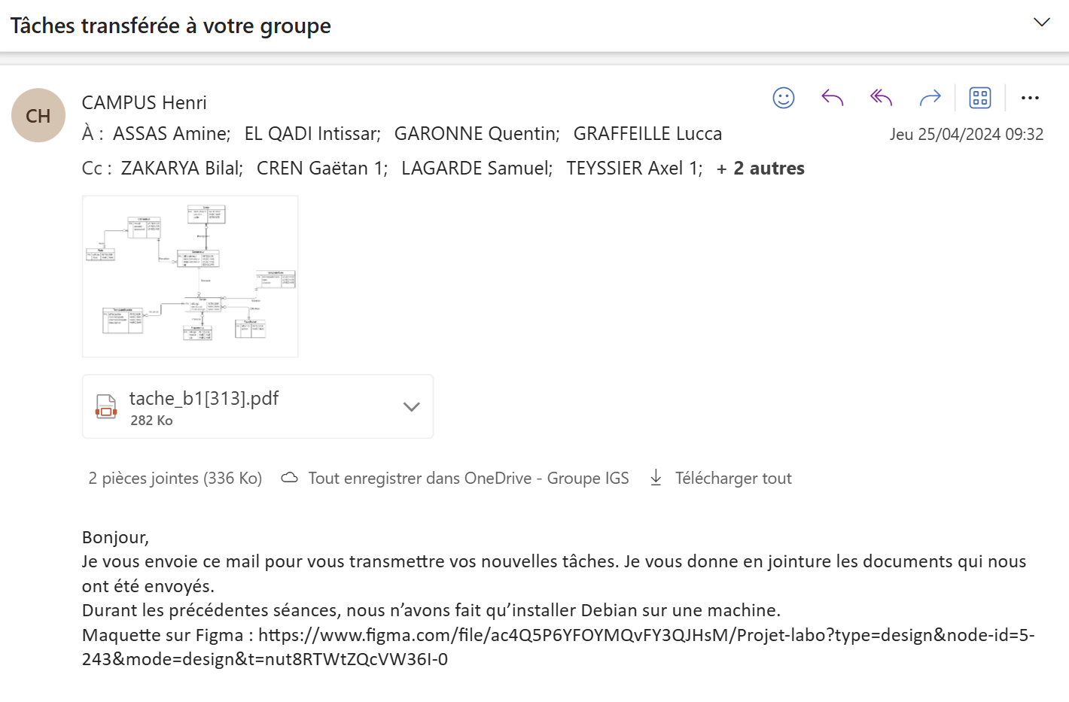

Notes:
Ce projet se compose de plusieurs étapes, impliquant l’installation, la configuration, et la gestion d’un environnement Docker sur une machine Debian, ainsi que la création et l’administration d’applications à travers une interface Angular. Voici un résumé des principales étapes

Slide 5
Attentes du groupe CDAN

Slide 6
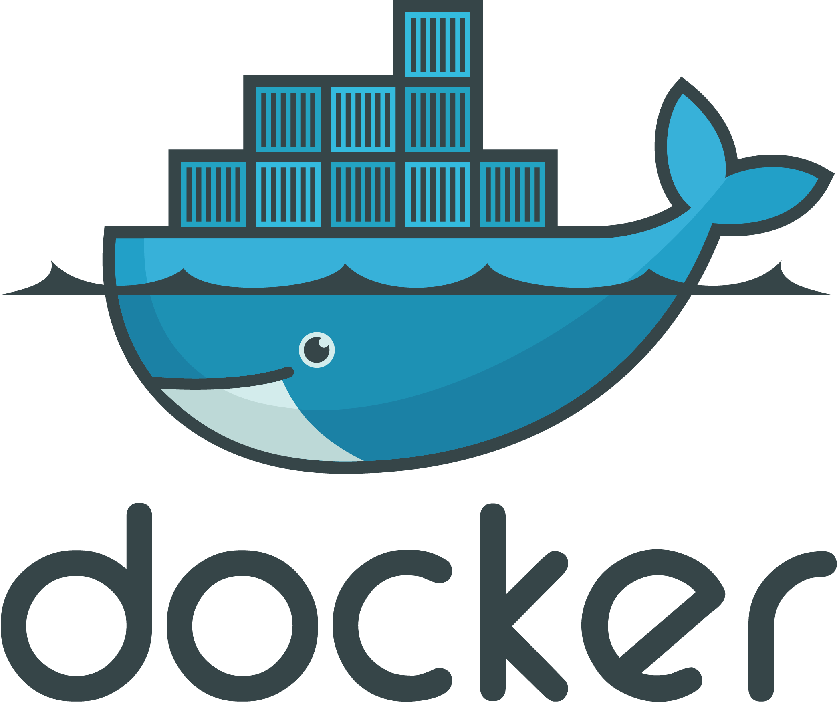
1ère Etape :
Installer Debian sur une machine sélectionner dans l’inventaire avec 4gb de ram au minimum et y installer docker.
Notes:
Première Étape : Installation de Debian et Docker
Installation de Debian :
Choisir une machine dans l’inventaire avec au moins 4 Go de RAM.
Installer le système d’exploitation Debian sur cette machine.
Installation de Docker :
Installer Docker sur cette machine Debian pour permettre la gestion des conteneurs.

Slide 7

2ème Etape :
Crée une application en Angular et crée le site à partir de la maquette sur un environnement de votre choix.
Notes:
Deuxième Étape : Développement Frontend avec Angular
Création d’une application Angular :
Développer une application Angular basée sur une maquette (design) fournie.
Héberger le site dans un environnement de votre choix.

Slide 8

3ème Etape
Crée un utilisateur debian et lui donner les droits d’accès à lui uniquement pour accéder et écrire dans les répertoires
Il faut crée 2 répertoires template
Crée les premiers scripts de création d’un conteneur ainsi que de suppression d’un conteneur
Notes:
Troisième Étape : Configuration des Répertoires et Scripts
Création des Répertoires :
Créer deux répertoires sous /home : template (pour stocker les templates) et script (pour stocker les scripts).
Gestion des Droits d’Accès :
Créer un utilisateur Debian avec des droits d'accès exclusifs à ces répertoires.
Développement de Scripts :
Créer des scripts pour :
Créer des conteneurs Docker.
Supprimer des conteneurs Docker.
Stocker le hash du conteneur dans une variable.
Utiliser les scripts en passant des arguments pour des opérations spécifiques sur les conteneurs.

Slide 9

Dernière étape
Implémenter la maquette de la base de données (MY SQL)
Faire persister les données dans la base de données mysql et stocker uniquement les informations du conteneur dans la base de données
Notes:
Dernière Étape : Gestion des Données et Base de Données
Implémentation de la Base de Données :
Déployer une base de données MySQL selon la maquette qui sera fournie.
Intégration des Scripts avec MySQL :
Adapter les scripts pour persister les informations des conteneurs dans la base de données MySQL.
Enregistrer les détails pertinents des conteneurs (création, informations, suppression, modification) dans MySQL.

Slide 10
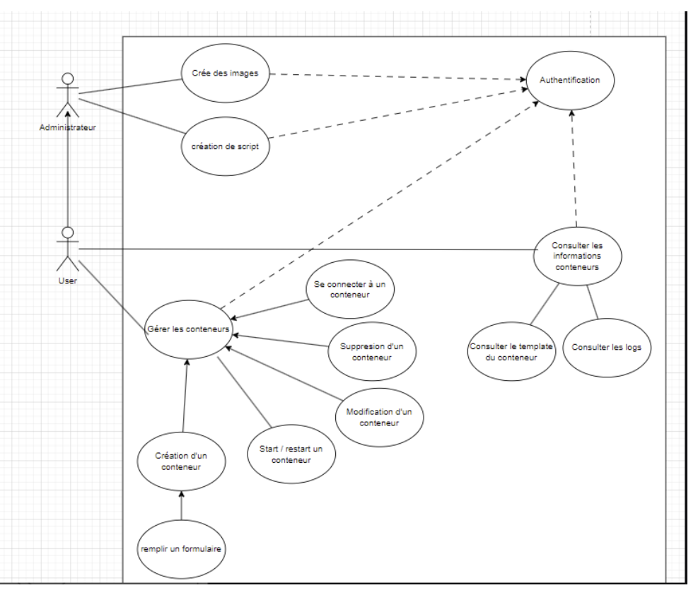
Petit diagramme sur l’ensemble du projet :

Slide 11
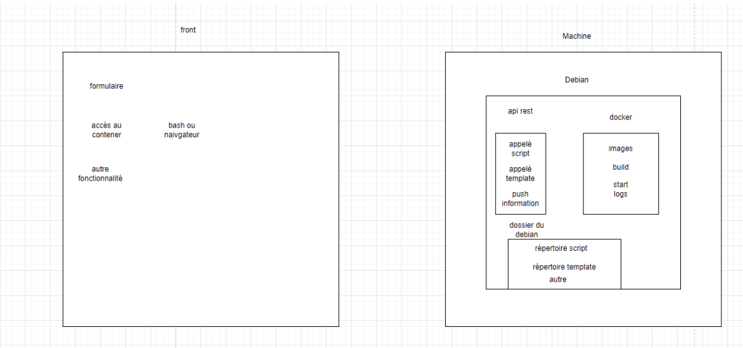
Architecture :

Slide 12
2 parties durant ce projet :
Front end
Back end
Notes:
Architecture du Projet
Front End :
Application Angular présentant un formulaire pour :
Créer, tester, ou consulter des applications.
Demander des informations sur le projet (dépendances, framework, commandes de lancement).
Back End :
Basé sur une machine Debian hébergeant Docker.
Utilise des scripts pour manipuler Docker et fournir des informations à l’utilisateur.
Application backend développée en Python.
Authentification utilisateur pour gérer et accéder uniquement à ses propres conteneurs et templates.
Gestion des conteneurs (création, modification, arrêt, redémarrage) via l’application.

Slide 13

Back end

Slide 14
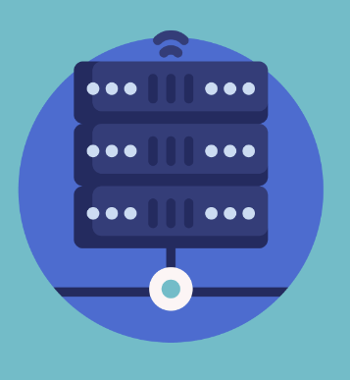
Amine
Préparation du système
Mise à jour du système
Installation des dépendances
Vérification des pré-requis
Installation de Docker
Ajouter la clé GPG de Docker
Ajouter le dépôt Docker
Installation de Docker
Configuration post-installation
Essayer l'application Docker Desktop
Se familiariser avec le logiciel et les conteneurs
Cré notre premier conteneur

Slide 15
Intissar
Recherche du matériel
PC.
Souris/clavier.
Autres périphériques nécessaires.
Vérification de l'installation
Vérification du statut de Docker.
Afficher les informations sur Docker.
Exemples d'utilisation
Télécharger et exécuter une image Docker du tutoriel.
Se familiariser avec le logiciel et les conteneurs.

Slide 16

Front end

Slide 17

Lucca
Mise en place de la base de données
Utilisation du logiciel JMerise
Début de la phase de développement
Début sur Angular et premier template sous html
Prise en compte des attendues
prise en main de la librérie tkinter sous Python
Phase de développement
Codage des éléments
nécessaires à l'application

Slide 18
Quentin
Test de Angular et 1er essaie.ts
Envoie des e-mails / PP final
Contact avec les CDAN
Développement d’une ébauche.html
Début de la phase de développement.py
Prise en compte des attendues
Prise en main de la librérie tkinter
sous python
Phase de développement.py
Codage des éléments
nécessaires à l'application

Slide 19
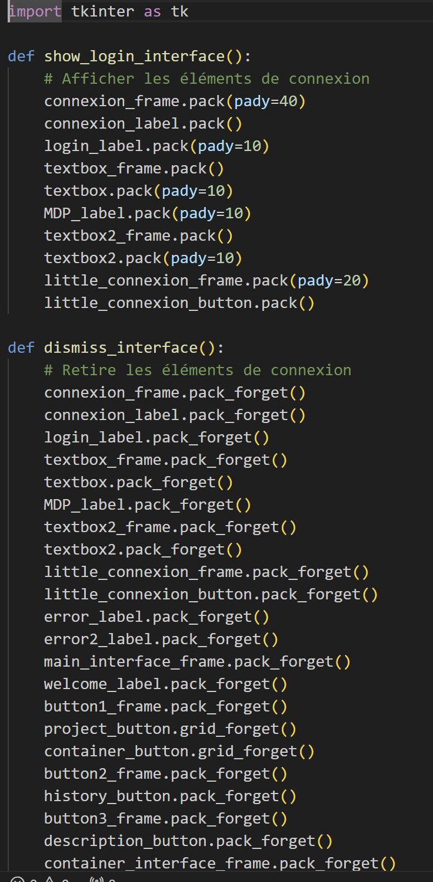


Application

Slide 20
Débrief avec les CDAN

Slide 21

Conclusion
Notes:
Comment transmettre ce travail aux futurs étudiants de première année​ :
Rédiger un guide écrit avec captures d'écran​
Organiser un atelier de formation​
Créer et maintenir un dépôt GitHub​
Développer un wiki interne​
​
​

